Slide 1
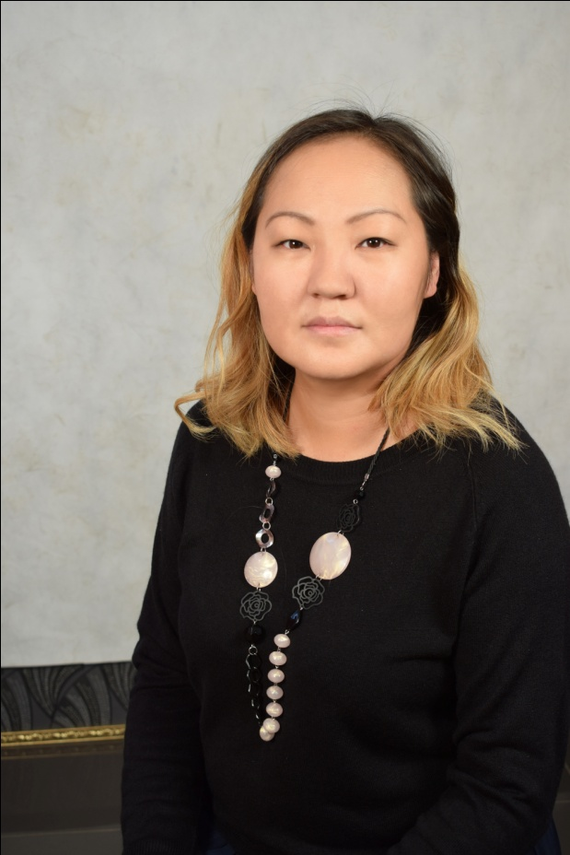
Винокурова Анисья Романовна
Преподаватель
ГБПОУ РС(Я) «ЯСХТ»

Slide 2
Винокурова Анисья Романовна
Образование : Высшее, Государственный университет по землеустройству, г.Москва, 2002г. Специальность: Землеустройство Квалификация: Инженер-землеустроитель
Диплом о профессиональной переподготовке: ГАУ ДПО РС(Я) “ИРПО”, 2020г. - ведение профессиональной деятельности в СПО
Диплом о профессиональной переподготовке: Центр непрерывного профессионального технического образования и аттестации ИТИ СВФУ им. М.К.Аммосова, 2017г. - Оценка предприятия (Бизнеса)
Педагогический стаж -11 лет
Педагогический стаж в СПО - 9 лет
Заявленная категория - 1

Slide 3
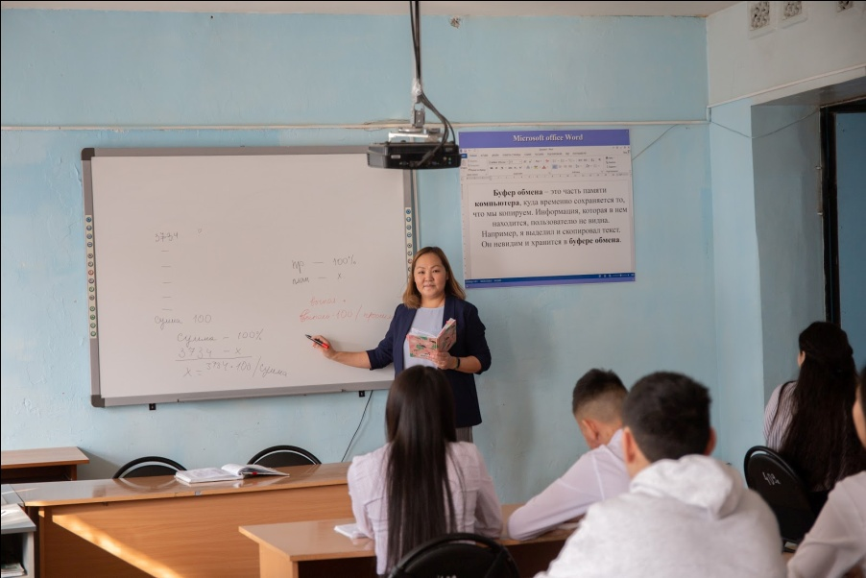
Преподаваемые ПМ и дисциплины
Профессиональные модули:
ПМ.01 Проведение проектно-изыскательских работ для целей проведения землеустройства и кадастра
ПМ.02 Проектирование, организация и устройство территорий различного назначения
ПМ.04 Осуществление контроля использования и охраны земельных ресурсов и окружающей среды
ПМ.02 Осуществление кадастровых отношений.
Междисциплинарный курс:
МДК. 01.01 Технология производства полевых геодезических работ
МДК 01.02 Камеральная обработка результатов полевых измерений
МДК 02.01 Подготовка материалов для проектирования территорий
МДК 02.02 Разработка и анализ проектов межхозяйственного и внутрихозяйственного землеустройства
МДК 02.03 Организация и технология производства землеустроительных работ
МДК 04.01 Учет земель и контроль их использования
МДК 02.01 Кадастры и кадастровая оценка земель.
Дисциплина:
ОП.02 Основы геологии и геоморфологии
ОП.05 Здания и сооружения
ОП.08 Основы геодезии и картографии
ОП.09 Основы исследовательской деятельности
ОП.12 Государственный кадастровый учет
ОП.17 Мониторинг земель
ОП.19 Введение в специальность

Slide 4
Результаты повышения квалификации по профилю педагогической деятельности
«Цифровые образовательные ресурсы в профессиональной деятельности преподавателя СПО», 2021г.-16 часов, ГБПОУ РС(Я) «ЯСХТ» г. Якутск;
«Актуальные вопросы регулирования кадастровых и земельных отношений», 2020г.- 16часов, АНО ДПО Учебный центр «Развитие» г.Якутск;
«Организация научной и проектной деятельности обучающихся», 2019г.-16 часов, ГАУ ДПО РС(Я) «ИРПО» г.Якутск;
«Информационные и коммуникативные технологии в СПО», 2020г.- 24 часа, ГАУ ДПО РС(Я) «ИРПО» г.Якутск;
«Геодезические спутниковые технологии (GNSS)» WorldSkillsRussia по компетенции «Геодезия», 2019г.- 16 часов; ГБПОУ РС(Я) «ЯСХТ» г. Якутск;
«Организация учебного процесса в дистанционном формате», 2020г. – 16 часов, ГБПОУ РС(Я) «ЯПИК» г.Якутск;
«Онлайн - инструменты для организации дистанционного обучения», 2020г. – 16 часов, ГБПОУ РС(Я) «ЯПИК» г.Якутск;
«Куратор группы (курса) обучающихся по программам СПО», 2021г. – 34 часа, ГАУ ДПО РС(Я) «ИРПО» г.Якутск.

Slide 5
Результаты освоения обучающимися образовательных программ по итогам мониторинга системы образования (профессиональный цикл)
Наименование предмета | Спец. | Качество знаний в %
 |  | 2016-2017 | 2017-2018 | 2019-2020 | 2020-2021
ОП.02 Основы геологии и геоморфологии | 21.02.04 Землеустройство |  |  | 61 | 87
ОП.09 Основы исследовательской деятельности |  | 98 | 85 | 87
ОП.10 Государственный кадастр недвижимости |  | 94 | 85 | 83
ОП. 19 Введение в специальность |  |  |  | 61 | 81
ОП.06 Здания и сооружения |  |  | 75 | 83 | 96
ОП.17 Мониторинг земель |  |  | 95 | 78 | 87
ОП.17 Основы исследовательской деятельности | 21.02.05 ЗИО | 96 | 85 | 100
Всего |  | 96 | 85 | 79 | 88
Качество знаний обучающихся по ППССЗ в % за аттестационный период |  | 87

Slide 6
Результаты освоения обучающимися образовательных программ по итогам мониторинга системы образования (профессиональный цикл)
Наименование МДК | Спец. | Качество знаний в %
 |  | 2016-2017 | 2017-2018 | 2019-2020 | 2020-2021
МДК. 01.01 Технология производства полевых геодезических работ | 21.02.04 Землеустройство | 60
МДК 01.02 Камеральная обработка результатов полевых измерений |  | 80 | 78 |  | 79
МДК 02.01 Подготовка материалов для проектирования территорий |  |  |  | 69,6 | 81
МДК. 02.02 Разработка и анализ проектов межхозяйственного и внутрихозяйственного землеустройства |  | 80 | 80 | 65,2 | -
МДК 02.03 Организация и технология производства землеустроительных работ |  | 80
МДК 04.01 Учет земель и контроль их использования |  |  |  | 65,2 | -
МДК 02.01 Кадастры и кадастровая оценка земель | 21.02.05 ЗИО |  |  | 100 | 85
Всего |  | 50 | 79 | 75 | 82
Качество знаний обучающихся по ППССЗ в % за аттестационный период |  | 71

Slide 7
Руководство выпускными квалификационными работами студентов специальности «Землеустройство», «Земельно-имущественными отношения»
Специальность | 2017 |  | 2019 |  | 2020 |  | 2021
 | Количество | % качества | Количество | % качества | Количество | % качества | Количество | % качества | Среднее значение
21.02.04 Землеустройство | 4 | 75 | - | - | 2 | 50 | 4 | 75 | 67
21.02.05 Земельно – имущественные отношения | 5 | 60 | 3 | 100 | 5 | 100 | 3 | 100 | 90

Slide 8
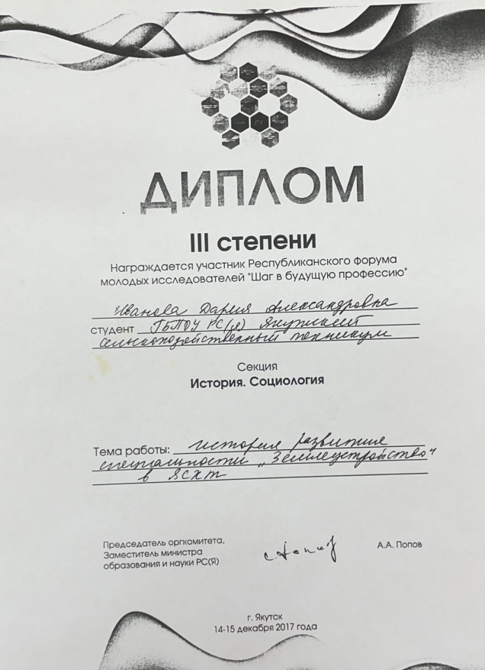
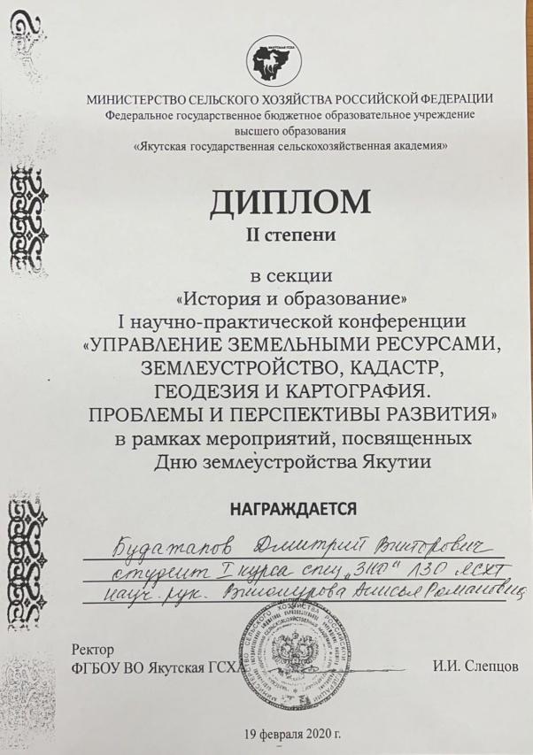
Результаты участия обучающихся в выставках, конкурсах, олимпиадах, конференциях, соревнованиях
2017г. – Иванова Дария Александровна, студент 2 курса по специальности «Землеустройство», диплом 3 степени НПК « Шаг в будущую профессию», ГБПОУ РС(Я) «ЯСХТ»;
2020г. – Будажапов Дмитрий Викторович, студент 1 курса по специальности «ЗИО», диплом 2 степени в НПК «Управление земельными ресурсами, землеустройство, кадастр, геодезия и картография. Проблемы и перспективы развития»;

Slide 9
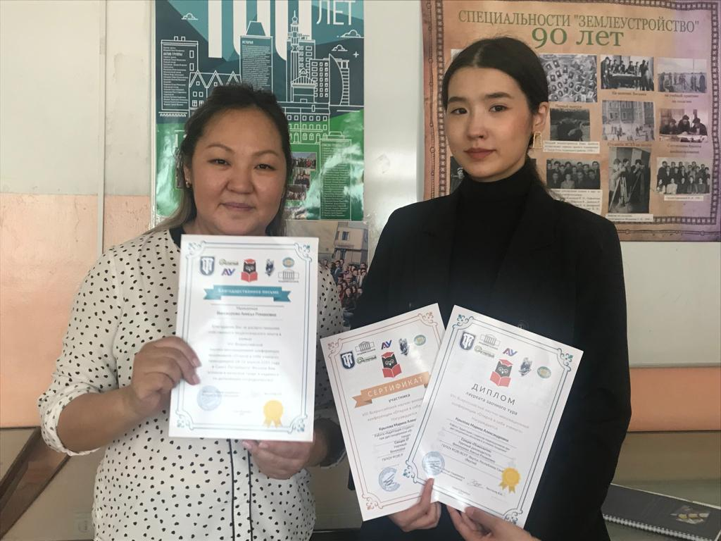
Результаты участия обучающихся в выставках, конкурсах, олимпиадах, конференциях, соревнованиях
2020г.- Крылова Марина Александровна, студент 1 курса по специальности «Землеустройство», диплом 1 степени НПК « Шаг в будущую профессию», республиканский этап;
2021г. – Крылова Марина Александровна, студент 1 курса по специальности «Землеустройство», диплом участника заочного тура VIII Всероссийской научно-инновационной конференции «Открой себе ученого», всероссийский этап, г. Санкт-Петербург;

Slide 10
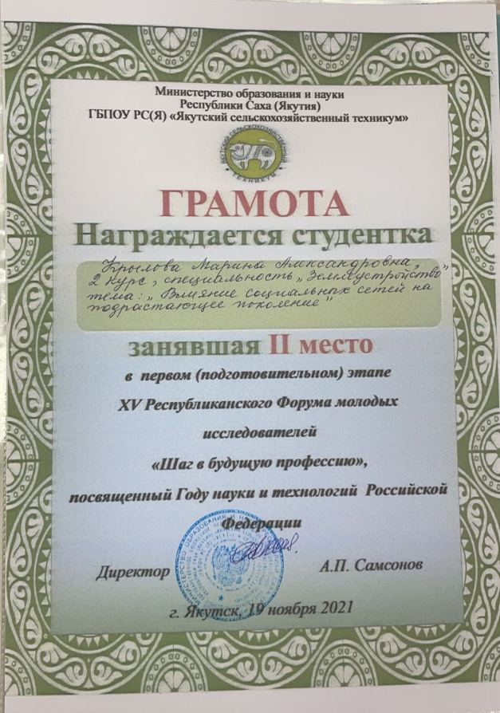
Результаты участия обучающихся в выставках, конкурсах, олимпиадах, конференциях, соревнованиях
2021г.-СлепцоваСаргылана Карловна, студент 2 курса по специальности «Землеустройство», диплом 1 степени НПК « Шаг в будущую профессию», ГБПОУ РС(Я) «ЯСХТ»;
2021г.-, Крылова Марина Александровна студент 2 курса по специальности «Землеустройство», диплом 1 степени НПК « Шаг в будущую профессию», ГБПОУ РС(Я) «ЯСХТ»;

Slide 11
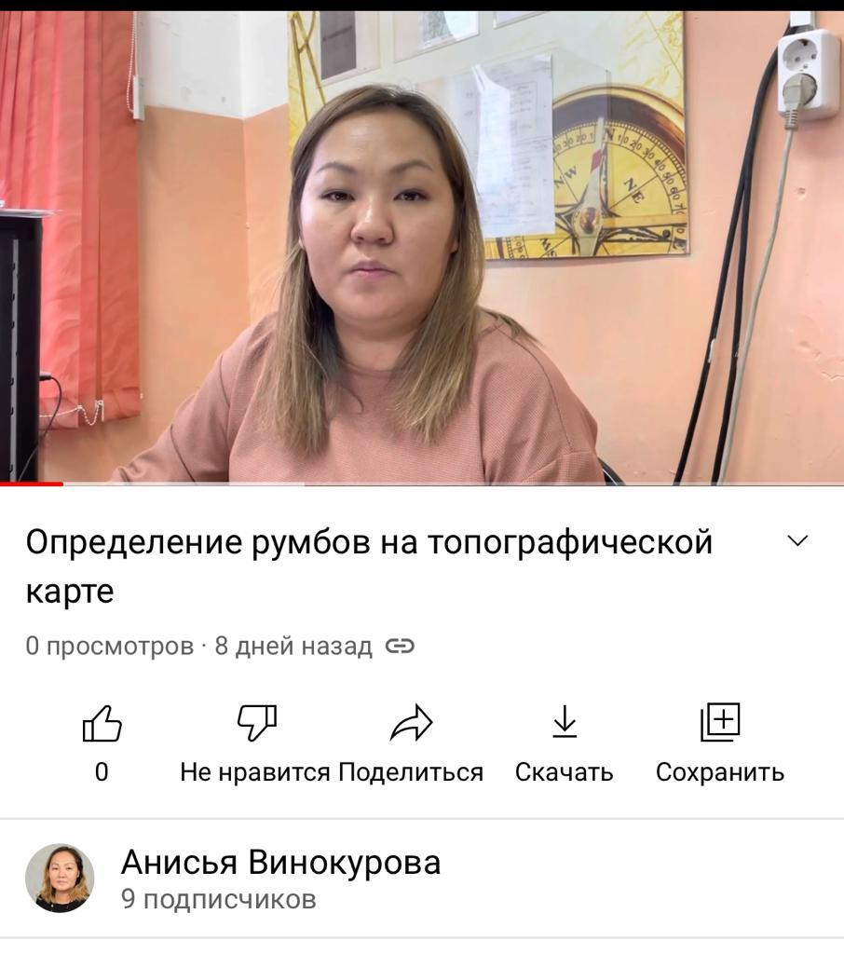
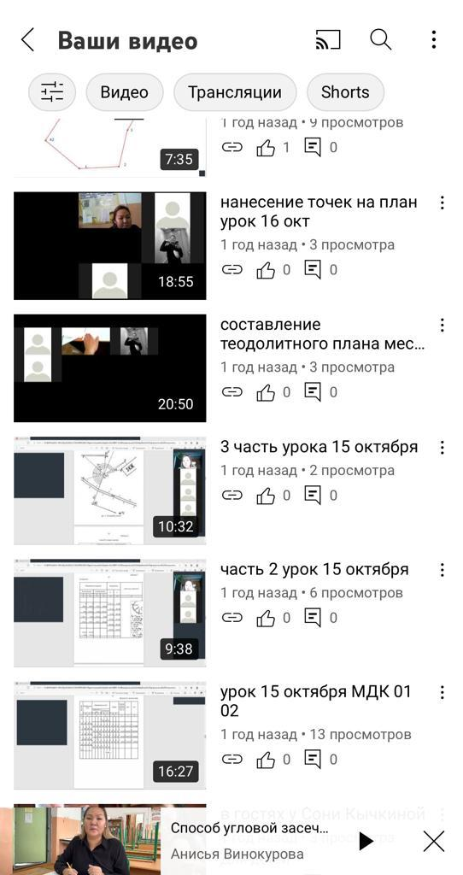
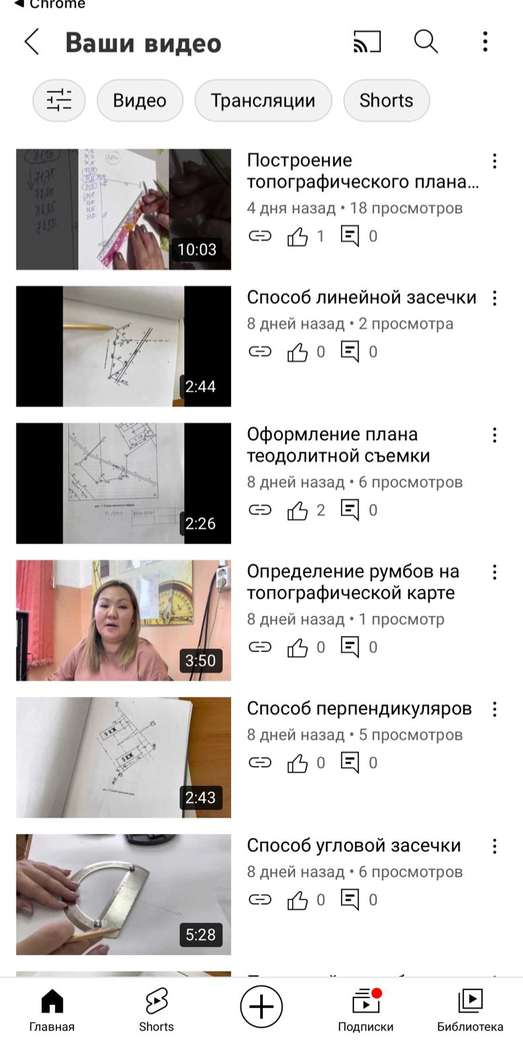
Результатами применения новых образовательных технологий являются:
1. Создание видео-уроков в Youtube

Slide 12
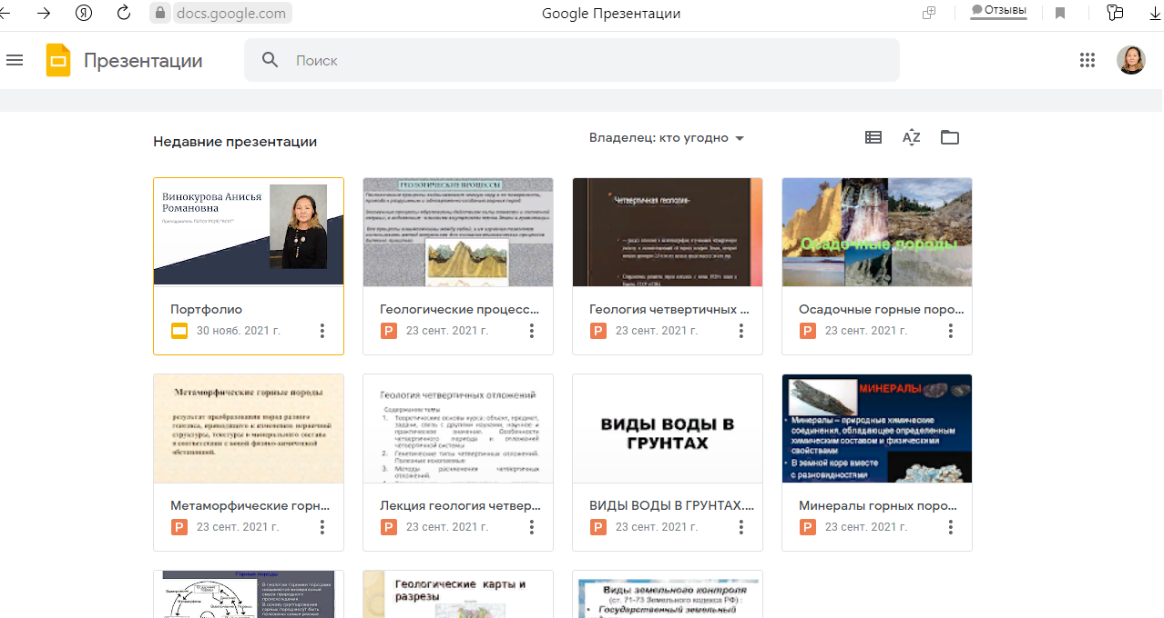
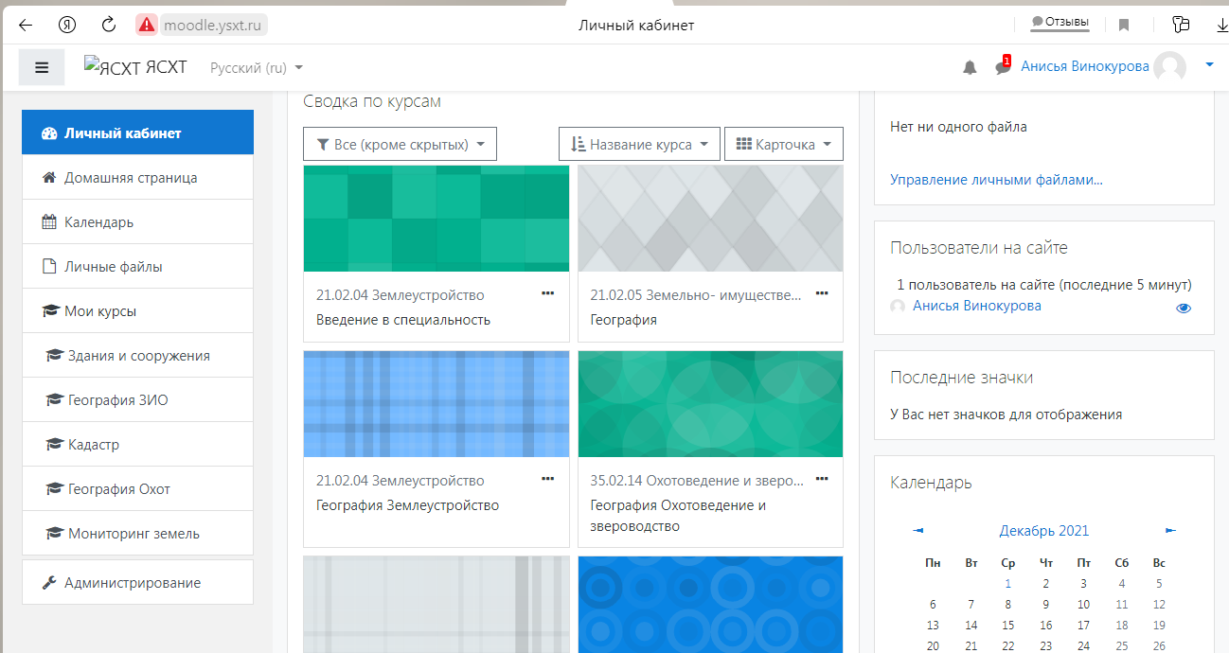
Результатами применения новых образовательных технологий являются:
2.Создание ЭУМК по отдельным предметам в Google, Moodle.
3. Использования тестовой формы контроля знаний с использованием Googleforms, Moodle.

Slide 13
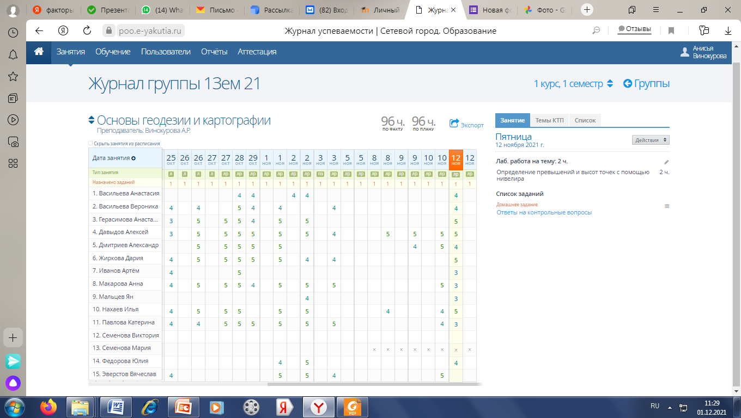
Результатами применения новых образовательных технологий являются:
4. Использование ZOOM при дистанционном обучении;
5. Заполнение и ведение электронного журнала в системе «Сетевой город».

Slide 14
Эффективность работы по программно-методическому сопровождению образовательного процесса
Разработка открытого урока по теме «Прямая геодезическая задача» МДК 01.02 Камеральная обработка результатов полевых измерений по специальности 21.02.04 Землеустройство, протокол ЦК ЗПС №2 от 21.10.21г.
Методические указания по выполнению кейс-заданий квалификационного экзамена по ПМ. 02 Проектирование, организация и устройство территорий различного назначения по специальности 21.02.04 Землеустройство, Протокол ЦК ЗС №3 от 05.11.19г.
Методические указания к выполнению практической работы №1 Камеральная обработка результатов теодолитной съемки по МДК.01.02 Камеральная обработка результатов полевых работ по специальности 21.02.04 Землеустройство, Протокол ЦК ЗС №1 от 17.09.2020г.
Методические указания по выполнению учебной практикипо МДК. 01.01 Технология производства полевых геодезических работ ПМ 01. Проведение проектно-изыскательских работ для целей землеустройства и кадастра21.02.04 Землеустройство. Протокол ЦК ЗС №1 от 21.09.2017г.
Методические указания по выполнению учебной практикипо МДК. 01.02 Камеральная обработка результатов полевых измерений ПМ 01. Проведение проектно-изыскательских работ для целей землеустройства и кадастра21.02.04 Землеустройство. Протокол ЦК ЗС №1 от 21.09.2017г.
Методические указания по выполнению УЧЕБНОЙ ПРАКТИКИ МДК. 02.02 Разработка и анализ проектов межхозяйственного и внутрихозяйственного землеустройства ПМ. 02. Проектирование, организация и устройство территорий различного назначения21.02.04 Землеустройство. Протокол ЦК ЗС № 1 от 06.09.2019г.
Методические указания по выполнению УЧЕБНОЙ ПРАКТИКИМДК. 02.03 Организация и технология производства землеустроительных работ ПМ. 02. Проектирование, организация и устройство территорий различного назначения21.02.04 Землеустройство. Протокол ЦК ЗС № 1 от 06.09.2019г.

Slide 15
Обобщение и распространение в педагогических коллективах опыта практических результатов своей профессиональной деятельности

Slide 16
Обобщение и распространение в педагогических коллективах опыта практических результатов своей профессиональной деятельности

Slide 17
Обобщение и распространение в педагогических коллективах опыта практических результатов своей профессиональной деятельности

Slide 18
Обобщение и распространение в педагогических коллективах опыта практических результатов своей профессиональной деятельности
В межаттестационный период опубликованы следующие работы и статьи
2020 г.«Создание кейса для проверки освоенных компетенций по профессиональному модулю», электронный сборник статей V республиканского заочного конкурса методических разработок среди педагогических работников организаций СПО «Педагогические идеи»;
2020г. –«Технология определения сформированности профессиональных компетенций у студентов по специальности «Землеустройство»»электронный сборник статей Всероссийского НПК «Профессиональное становление: образование, компетентность, инновации», посвященной 80-летию системы профессионального технического образования РФ, ГБПОУ Воронежской области «Острогожский техникум»;
2021г. – «История развития специальности землеустройство» научная электронная библиотека eLibrary.Ru
2020г. –«Создание кейса для проверки освоенных компетенций по профессиональному модулю» электронный сборник статей НПК «Управление земельными ресурсами, землеустройство, кадастр, геодезия и картография. Проблемы и перспективы развития» в рамках мероприятий, посвященных Дню землеустройства Якутии ФГБОУ ВО ЯГСХА.

Slide 19
Результаты личного участия и продуктивность методической деятельности преподавателя в межаттестационный период
Член комиссии ГАК ЯСХТ 2017-2021
Председатель ЦК ЗПС ЯСХТ 2017-2021
Член комиссии ПДП 2017-2021
Член жюри в олимпиаде неделя специальности «Землеустройство» ЯСХТ 2017-2021
Эксперт начального этапа Всероссийской олимпиады профессионального мастерства обучающихся по УГС СПО 21.00.00 «Прикладная геология, горного дело, нефтегазовое дело и геодезия» г. Якутск 2019г.
Эксперт регионального этапа Всероссийской олимпиады профессионального мастерства обучающихся по УГС СПО 21.00.00 «Прикладная геология, горного дело, нефтегазовое дело и геодезия» г. Якутск 2017г.
Член жюри начального этапа Всероссийской олимпиады профессионального мастерства обучающихся по УГС СПО 21.00.00 «Прикладная геология, горного дело, нефтегазовое дело и геодезия» г. Якутск 2019г.
Подготовка студентов к олимпиаде II НПК «Управление земельными ресурсами, землеустройство, кадастр, геодезия и картография. Проблемы и перспективы развития» в рамках мероприятий, посвященных Дню землеустройства Якутии ФГБОУ ВО ЯГСХА
Организатор площадки для проведения географического диктанта 2021г.
Член ФУМО федерального учебно-методического объединения по укрупненной группе профессий, специальностей среднего профессионального образования 21.00.00 Прикладная геология, горное дело, нефтегазовое дело и геодезия ведется работа по актуализации ФГОС СПО.

Slide 20
Благодарственные письма

Slide 21
Благодарственные письма

Slide 22
Поощрения за профессиональную деятельность
2017г. – Благодарственное письмо Министерства профессионального образования, подготовки и расстановки кадров Республики Саха (Якутия)
2018г. – Почетная грамота Министерства образования и науки Республики Саха (Якутия)

Slide 23
Куратор группы 2 курса по специальности 21.02.04 «Землеустройство»

